Slide 1



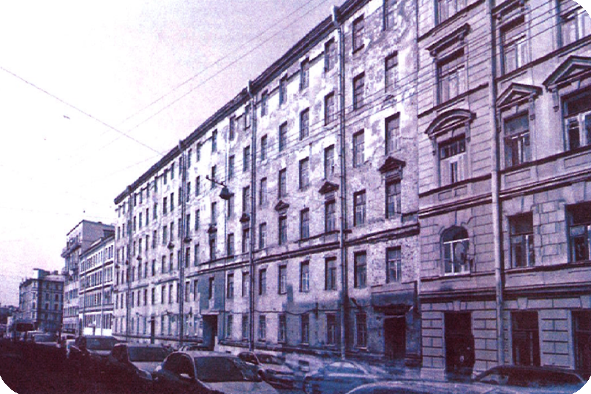
Инвестиционный проект по реконструкции здания общежития ФГБОУ ВО СЗГМУ им. И.И. Мечникова Минздрава России, при условии вовлечения в хозяйственный оборот объектов недвижимого имущества с адресными ориентирами:
г. Санкт-Петербург, ул. Руднева, д. 15, лит. Д

Slide 2

Образование Университета
Приказ Минздравсоцразвития РФ
от 23.06.2011 №609 «О реорганизации путем слияния…»

Slide 3
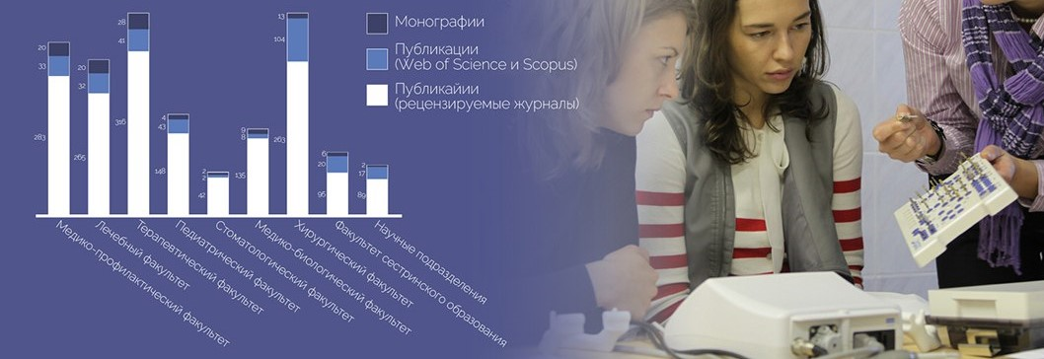
Миссия Университета
Высококачественное образование российского врача в ХХI веке
Инновационная научная деятельность и внедрение ее результатов в практическое здравоохранение и образование
Высокоэффективная лечебная помощь гражданам Российской Федерации
Формирование высокой нравственности и духовности российского врача
2

Slide 4

Образовательная деятельность Университета осуществляется на 110 кафедрах, на лечебном, медико-профилактическом, педиатрическом, стоматологическом, хирургическом, терапевтическом, медико-биологическом факультетах и факультете сестринского образования и медико-социальной работы.
Клинические базы Университета рассчитаны на 892 койки и расположены на 5 собственных клинических площадках.
Образовательная и клиническая деятельность Университета

Slide 5
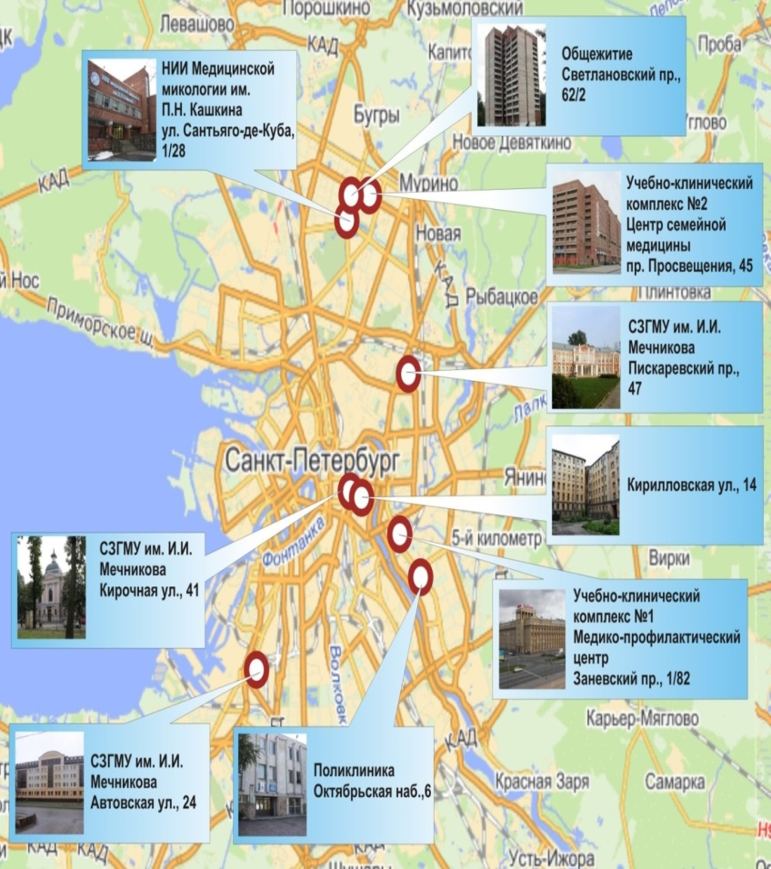
Общие сведения об инфраструктуре объектов
ФГБОУ ВО СЗГМУ им. И.И. Мечникова Минздрава России
Для целей уставной деятельности Университет использует закрепленные за ним на праве оперативного управления 73 здания и сооружения учебной, научной, производственной, социальной инфраструктуры, общая площадь которых превышает 190 000 кв. метров и которые расположены на девяти площадках в пяти административных районах Санкт-Петербурга. Кроме того, Университет ведет учебную и научно-практическую деятельности на территории 60 клинических баз.
При этом 120 000 кв. метров площадей, находящихся в оперативном управлении Университета, необходимых для обеспечения образовательного, научного и клинического процессов, проживания иногородних обучающихся, организации питания обучающихся и работников Университета, функционирования структурных подразделений Университета, требуют проведения реконструкции или капитального ремонта.

Slide 6

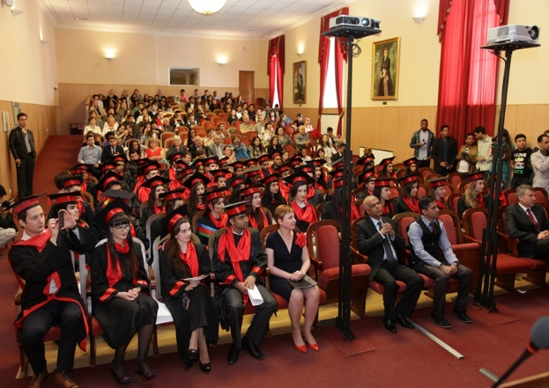
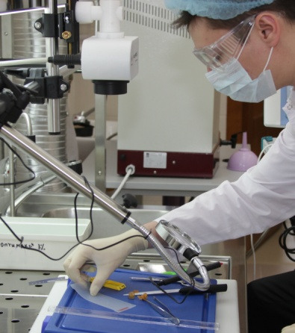
Проблематика вопроса с общежитиями ФГБОУ ВО СЗГМУ им. И.И. Мечникова
Минздрава России
Дефицит мест в общежитиях для проживания студентов, интернов, ординаторов, аспирантов и слушателей Университета, до сих пор остается одной из наиболее острых проблем учреждения, что существенно затрудняет привлечение в Университет наиболее подготовленных и способных к обучению граждан. В настоящее время из 6113 обучающихся, 4034 человека (66%) являются иногородними. В общежитиях Университета проживают 2025 студентов, из них 454 человека являются иностранными гражданами. Также в течение года в общежитиях Университета проживает около 2500 врачей-слушателей (в 2014-2015 учебном году – 2461). В связи с такой высокой загруженностью общежитий, нехватка мест является очень существенной.
В Университете имеется определенный имущественный потенциал для решения проблемы, связанной с увеличением количества мест для проживания обучающихся на базе следующего недвижимого имущества:

Slide 7
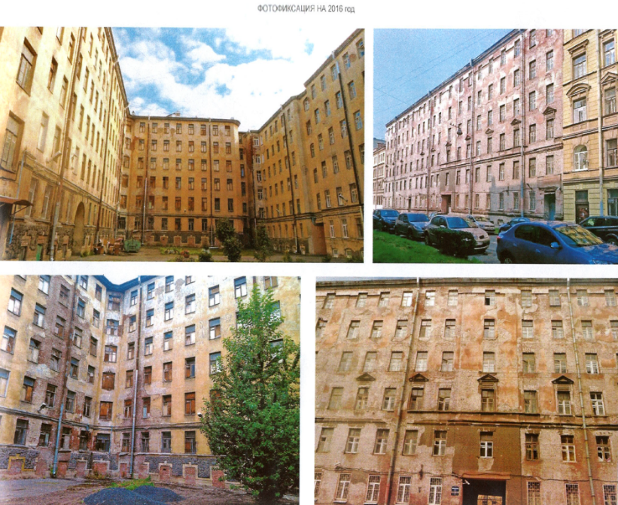
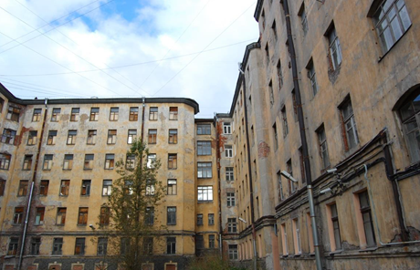
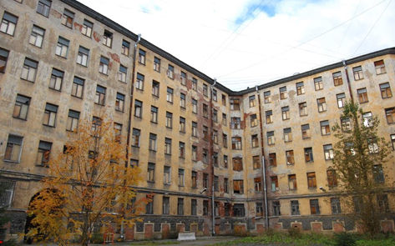
Здание общежития ФГБОУ ВО СЗГМУ
им. И.И. Мечникова Минздрава России:
г. Санкт-Петербург, ул. Кирилловская, д. 14, лит. А
Так в Университете имеется студенческое общежитие на 600 мест. В настоящее время здание общежития выведено из эксплуатации, не пригодно для проживания обучающихся в связи с неудовлетворительным состоянием, несоответствием противопожарным нормам и требованиям безопасности. Общежитие расселено в 2013 году, все проживающие сняты с регистрационного учета. Ежегодные затраты на поддержание конструкций данного объекта от разрушения (расходы на коммунальные услуги) составляют порядка 50 млн. рублей.

Slide 8
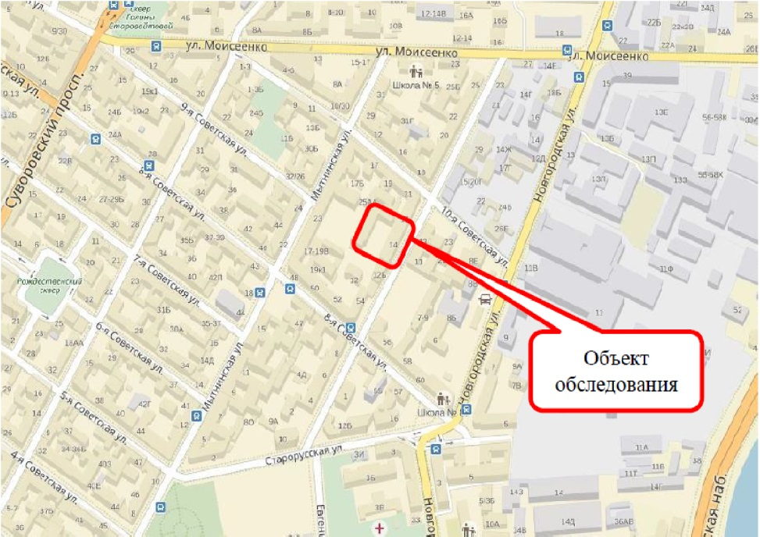
Здание общежития ФГБОУ ВО СЗГМУ
им. И.И. Мечникова Минздрава России:
г. Санкт-Петербург, ул. Кирилловская, д. 14, лит. А
Описание окружающей местности , ограничения:
Согласно Закону Санкт-Петербурга от 24.12.2008 № 820-7 «О границах зон охраны объектов культурного наследия на территории Санкт-Петербурга и режимах использования земель в границах указанных зон и о внесении изменений в Закон Санкт-Петербурга «О Генеральном плане Санкт-Петербурга и границах зон охраны объектов культурного наследия на территории Санкт-Петербурга» (с дополнениями и изменениями на 25.06.2014) на территории ЗРЗ 2:
1. Не допускается:
а) снос (демонтаж) исторических зданий, сооружений (относящиеся к различным историческим периодам: в зонах охраны исторически сложившихся центральных районов - построенные до 1917 г. (год постройки включительно), за исключением разборки аварийных конструкций; в случае разборки аварийных конструкций требуется восстановление внешнего облика исторических зданий, сооружений формирующих уличный фронт застройки, которое производится в соответствии с заключением государственного органа охраны объектов культурного наследия;
б) изменение внешнего облика исторических зданий, сооружений, за исключением случаев, указанных в пункте 2 настоящего письма;
в) изменение архитектурного решения лицевых фасадов исторических зданий, строений и сооружений, за исключением локальных изменений в соответствии с заключением государственного органа охраны объектов культурного наследия.

Slide 9
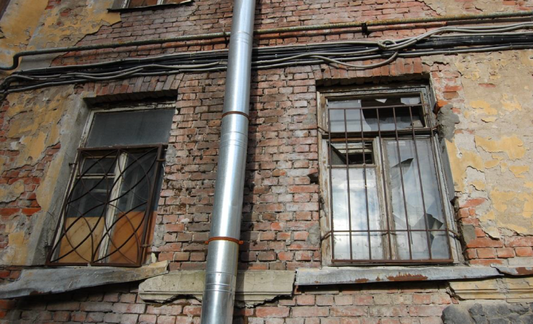
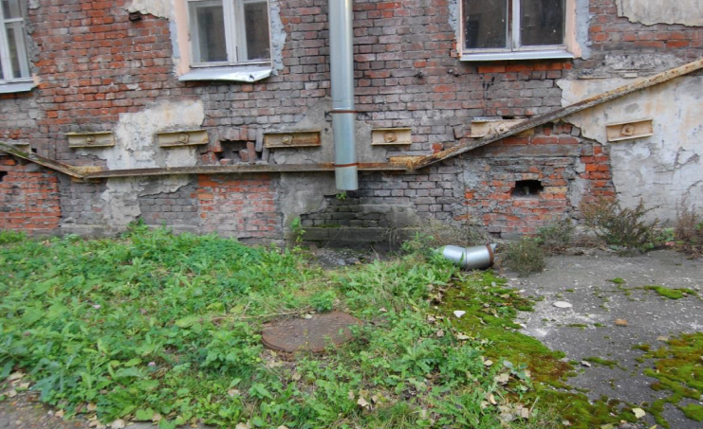
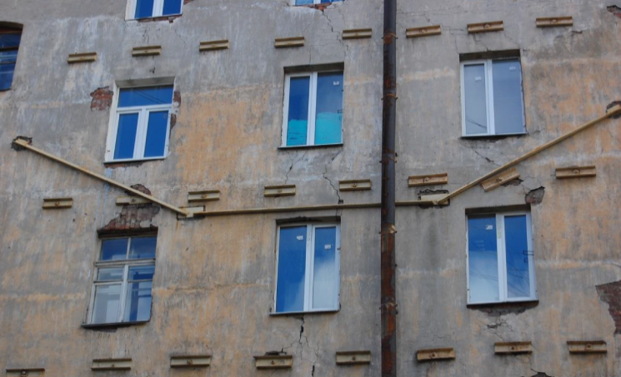
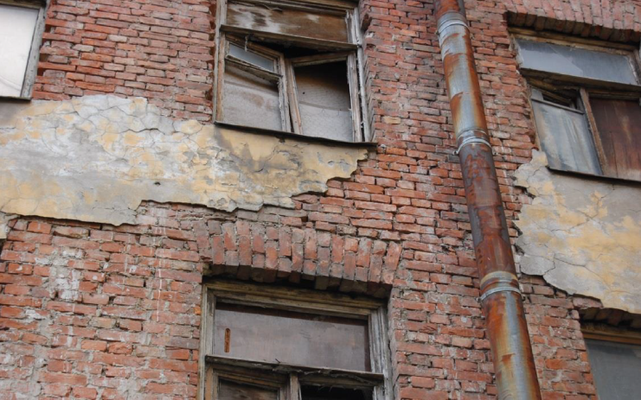
Внешний вид и состояние общежития ФГБОУ ВО СЗГМУ им. И.И. Мечникова Минздрава России: г. Санкт-Петербург, ул. Кирилловская, д. 14, лит. А

Slide 10
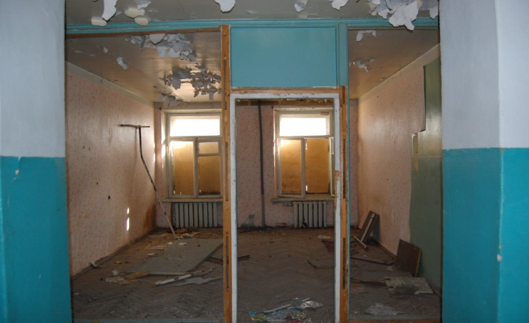
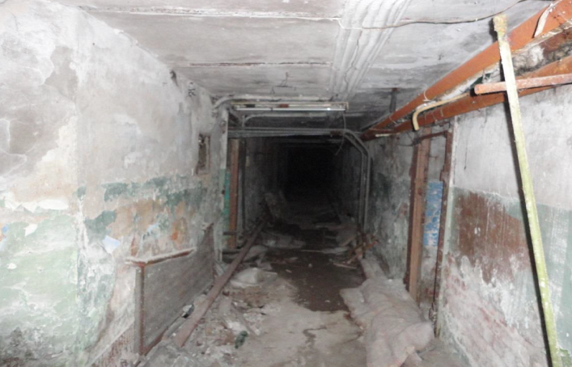
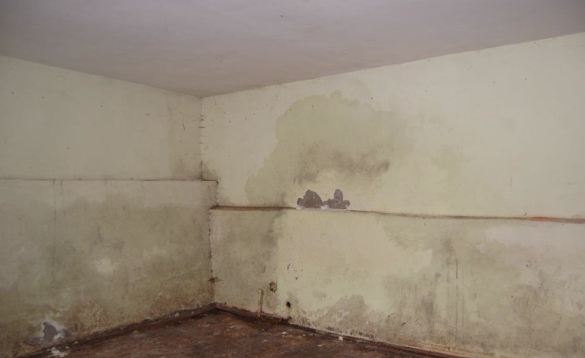
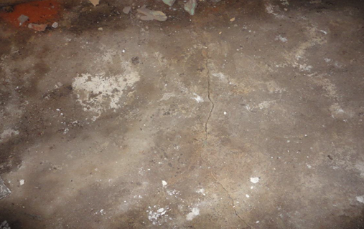
Внутренний вид и состояние помещений общежития ФГБОУ ВО СЗГМУ им. И.И. Мечникова Минздрава России: г. Санкт-Петербург, ул. Кирилловская, д.14, лит. А

Slide 11
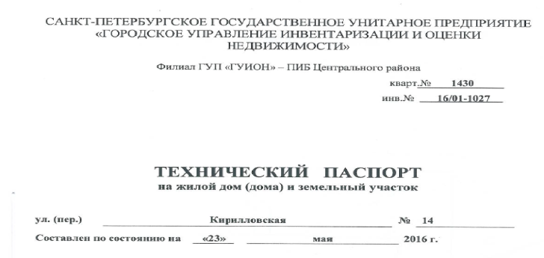
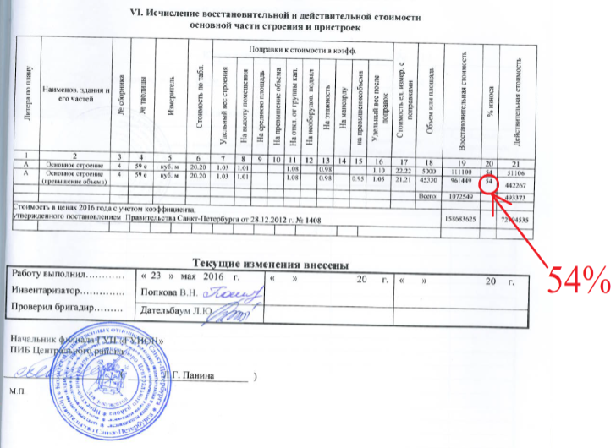
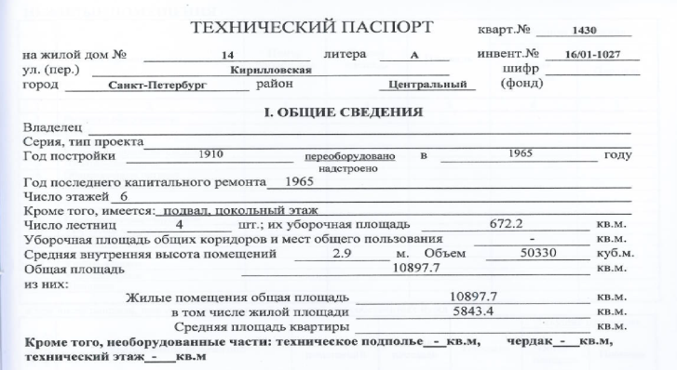
Технический паспорт на здание общежития ФГБОУ ВО СЗГМУ им. И.И. Мечникова Минздрава России: г. Санкт-Петербург, ул. Кирилловская, д. 14, лит. А
В целях обновления необходимых технических документов на здание, был получен обновленный технический паспорт, который показал, что здание находится в неудовлетворительном состоянии, износ составляет 54% , в связи с чем его эксплуатирование невозможно.

Slide 12
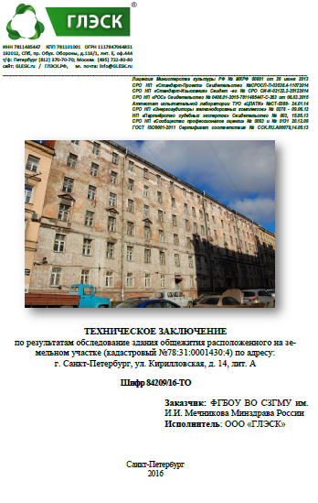
Техническое заключение на здание общежития ФГБОУ ВО СЗГМУ им. И.И. Мечникова Минздрава России: г. Санкт-Петербург, ул. Кирилловская, д. 14, лит. А
Для дальнейшей безопасной эксплуатации здания рекомендуется выполнить работы по реконструкции с усилением несущих конструкций:
1. Усиление фундаментов.
2. Заделка трещин несущих стен.
3. Замена металлических балок перекрытия с наибольшей потерей сечения.
4. Зачистка поверхности и восстановление антикоррозионного покрытия сохраняемых металлических балок перекрытий.
5. Замена деревянных заполнений перекрытий на монолитные железобетонные.
6. Перекладка аварийных участков несущих стен.
7. Перекладка или усиление перемычек.
8. Замена перегородок.
9. Полная замена конструкции крыши и кровли, водосточных труб.
10. Выполнение текущего ремонта лестниц с восстановлением геометрии ступеней, локальный ремонт перил.
11. Замена конструкций лестниц в цокольный этаж здания.
12. Полная замена инженерных систем водоснабжения, канализации, отопления, электроснабжения и газоснабжения.
13. Полная замена оконных и дверных заполнений.
14. Антисептическая обработка конструкций, подверженных биопоражениям.
15 Полная замена внутренней отделки помещений, в том числе конструкций полов.
16. Реконструкция фасадов здания с восстановлением кирпичной кладки, архитектурного декора и заменой отделки.
Проведение указанных работ требует разработки проекта реконструкции здания в соответствии с требованиями действующей нормативно-технической документации.

Slide 13
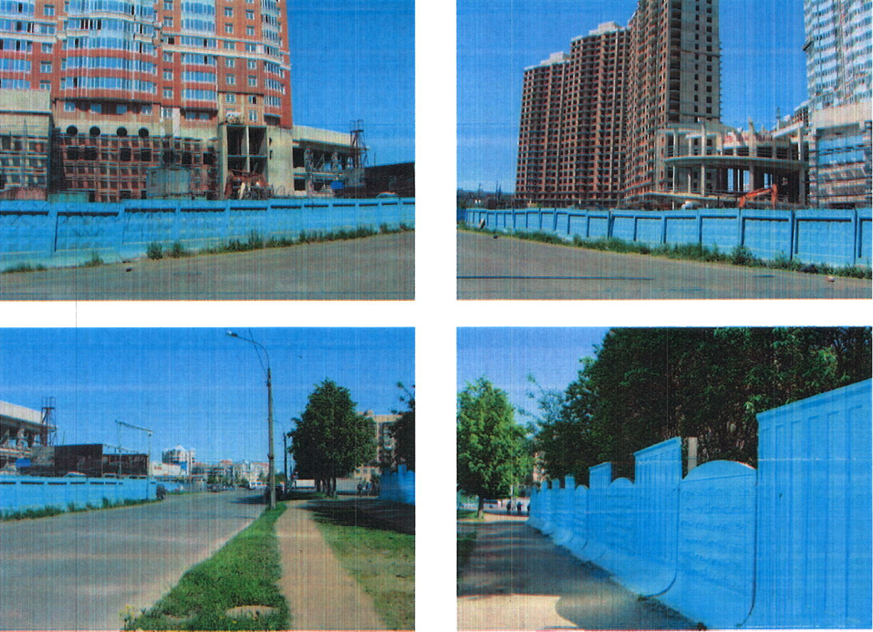
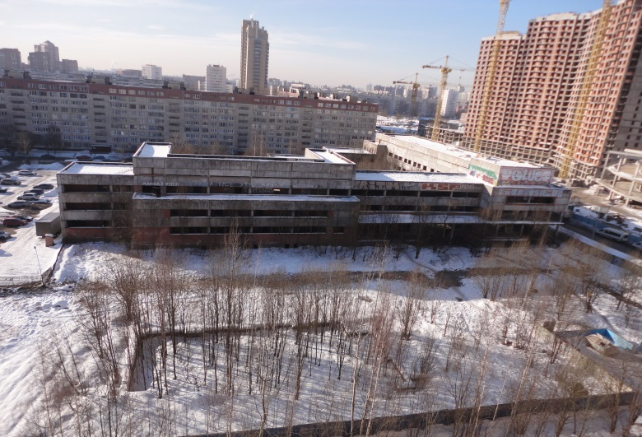
Объекты недвижимости,
вовлекаемые в проект:
г. Санкт-Петербург, ул. Руднева, д. 15, лит. Д
В то же время за Университетом, на праве постоянного (бессрочного) пользования закреплен земельный участок, на котором расположены 3 объекта незавершенного строительства, находящийся по адресу: Санкт-Петербург, ул. Руднева, д. 15, лит. Д (кадастровый № 78:36:0005526:2449) площадью 22 303 кв. м., на котором планировалось возвести 2-ую очередь студенческого общежития.

Slide 14
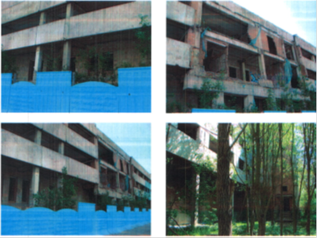
Характеристики объектов незавершенного строительства:
г. Санкт-Петербург, ул. Руднева, д. 15, лит. Д
Объекты незавершённого строительства находятся в неудовлетворительном состоянии, так как строительство было прекращено в 1993 году. Наблюдаются следы деформации, происходит разрушение конструкций вследствие длительного воздействия внешней среды, в связи с чем значение их физического износа находится в диапазоне 50-75%.
Данные объекты являются потенциально опасными, так как несмотря на ограждение, привлекают внимание антисоциальных элементов и групп подростков. В связи с чем в адрес Университета Прокуратурой района выносятся Предписания, а также существуют риски привлечения к административно ответственности.
Бюджетное финансирование завершения строительства объектов, а также и строительство на земельном участке нового общежития для обучающихся не предусмотрено.

Slide 15
Цели Инвестиционного проекта
Инвестиционный проект обладает высокой социальной значимостью и ставит своей целью реконструкцию здания общежития, расположенного на ул. Кирилловская, д. 14, лит. А, за счет привлечения финансовых средств инвестора при помощи механизмов государственно-частного партнерства.
Инвестор определяется путем проведения конкурсных процедур, в результате которых заключается инвестиционный договор.
Инвестиционный договор предусматривает привлечение инвестиций в отношении находящихся в федеральной собственности и закрепленных на праве оперативного управления за Университетом объектов недвижимого имущества: объектов незавершенного строительства (Санкт-Петербург, ул. Руднева, д. 15, лит. В, Д, Е), расположенных на земельном участке площадью 22 303 кв. метра, находящемся на праве постоянного (бессрочного) пользования у Университета и здания общежития (Санкт-Петербург, ул. Кирилловская, д. 14, лит. А), расположенного на земельном участке площадью 3 648 кв. метра, находящемся на праве постоянного (бессрочного) пользования у Университета, для развития его учебной инфраструктуры.
Таким образом, недвижимое имущество вовлекаемое в Инвестиционный проект будет использовано строго в интересах отрасли для улучшения материально-технической базы Университета.

Slide 16
Правовые основы реализации Инвестиционного проекта
Федеральный закон от 25.02.1999 № 39-ФЗ «Об инвестиционной деятельности в Российской Федерации, осуществляемой в форме капитальных вложений»;
Постановление Правительства Российской Федерации от 26.07.2010 № 537 «О порядке осуществления федеральными органами исполни-тельной власти функций и полномочий учредителя федерального государственного учреждения»;
Распоряжение Правительства Российской Федерации от 08.06.2016 № 1144-р об утверждении плана мероприятий («дорожной карты») «Поддержка доступа негосударственных организаций к предоставлению услуг в социальной сфере»;
Приказ Минздрава России от 04.02.2015 №37 «Об утверждении комплекса мер, направленных на развитие инфраструктуры и государственно-частного партнерства в здравоохранении, на 2015-2016 годы»;
Программа Российской Федерации «Управление федеральным имуществом», утвержденная постановлением Правительства Российской Федерации от 15.04.2014 № 327;
План мероприятий («дорожной карты») «Поддержка доступа негосударственных организаций к предоставлению услуг в социальной сфере», утверждённый распоряжением Правительства Российской Федерации от 08.06.2016 №1144-р;
Комплекс мер, направленных на развитие инфраструктуры и государственно-частного партнерства в здравоохранении, на 2015-2016 годы, утверждённого приказом Министерства здравоохранения Российской Федерации от 04.02.2015 № 37.

Slide 17
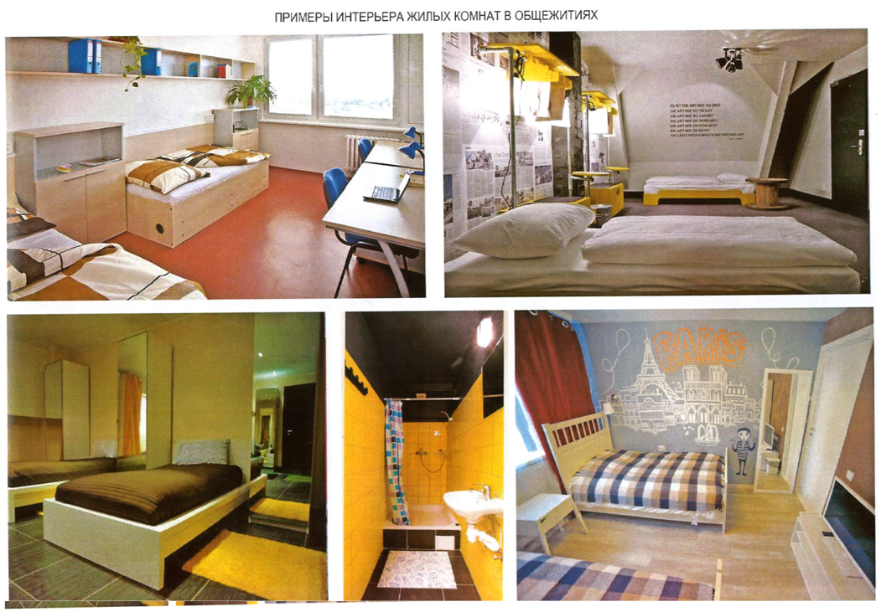
Результат реализации Инвестиционного проекта
Основным результатом реализации Инвестиционного проекта будет являться передача в собственность Российской Федерации и оперативное управление Университета реконструированного здание общежития на 650 мест, отвечающего всем современным правилам (СНИП, СанПин) для проживания обучающихся с выходом площадей 10 897, 7 кв.м. в срок не позднее 01.04.2019 г.:

Slide 18
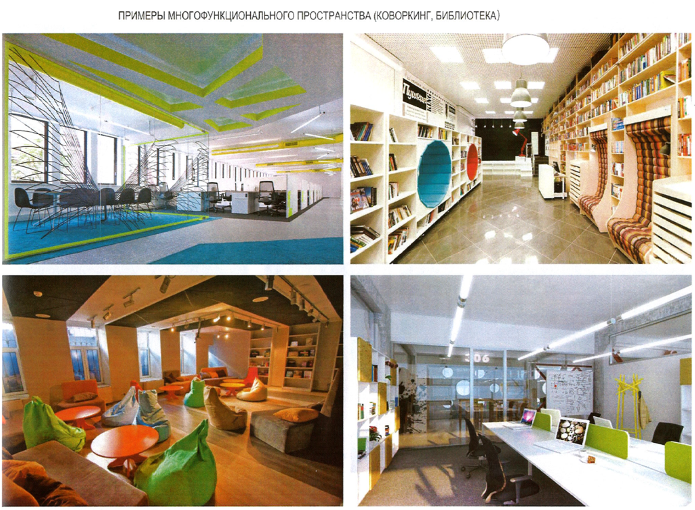
Современный студенческий кампус

Slide 19
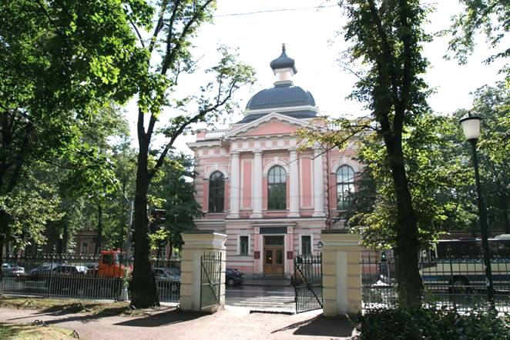
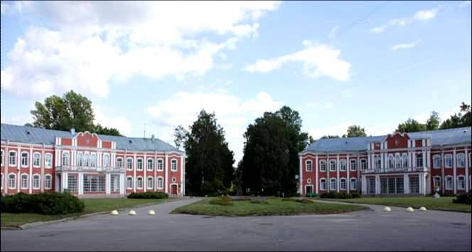
Начало реализации Инвестиционного проекта
В 2015 году ректоратом Университета была проработана концепция Инвестиционного проекта и подготовлено обращение на имя Министра здравоохранения Российской Федерации Скворцовой Вероники Игоревны.
Концепция Министерством здравоохранения Российской Федерации была поддержана и было предложено подготовить необходимый пакет документов.
Также, данный Инвестиционный проект получил одобрение и поддержку администрации субъекта федерации – Санкт-Петербурга.

Slide 20
Реализация Инвестиционного проекта
В течение 2016 года Университетом были подготовлены необходимые для прохождения Инвестиционного проекта документы, состоящие из: правоустанавливающих документов, технической документации, разрешительной документации, документов об оценке, а также из проектов нормативно-правовых актов. Всего в количестве 75 документов.
Ключевыми документами проекта являются Отчеты об оценке рыночной стоимости имущества, вовлекаемого в хозяйственны оборот, подготовленные профессиональными оценщиками, и подтвержденные заключениями саморегулируемой организации оценщиков.
Также, важным этапом подготовки проекта являлась разработка и получение в Комитете по градостроительству и архитектуре Санкт-Петербурга Градостроительных планов земельных участков, подтвердивших возможность реконструкции студенческого о общежития в заданных параметрах по адресу: ул. Кирилловская д.14. лит А., и строительство Жилого комплекса в установленных (ограничительных) параметрах по адресу: ул. Руднева д.15, лит.Д.

Slide 21
Реализация Инвестиционного проекта
Технико-экономическое обоснование Инвестиционного проекта содержит следующие выводы:
Реализация инвестиционного проекта по реконструкции здания общежития, при условии вовлечения в хозяйственный оборот на инвестиционных условиях объектов недвижимого имущества - земельного участка площадью 22 303 кв.м., лит. Д, с расположенными на нем объектами незавершенного строительства, предоставляемого под возведение объектов многоэтажного жилищного строительства, общей площадью квартир не более 44 606,0 кв.м., приведет к получению следующих результатов:
1) бюджетному эффекту для Российской Федерации в размере 735 878 тыс. руб., включающему в себя налоговые отчисления, а также неналоговые поступления, в т.ч.: передача Российской Федерации реконструированного здания общежития, с выходом площадей не менее 10 897,7 кв.м, в срок не позднее 01.10.2019 г.;
- передача в собственность Российской Федерации и в оперативное управление Университета 163,20 (Ста шестидесяти трех целых двух десятых) квадратных метров, что составляет, округленно, 0,37% общей площади вновь построенных жилых помещений (квартир) ком форт-класса в завершенном строительством объекте (жилом доме), предполагаемом к строительству на земельном участке по адресу: г. Санкт-Петербург, улица Руднева, дом 15, лит. Д, в срок не позднее 01.04.2020 г.;
2) обновлению материально-технической базы Университета для полноценного осуществления им уставной деятельности, не привлекая средства федерального бюджета (экономия бюджетных средств в размере 550 587 тыс. руб. (в текущих ценах), 649 303 тыс. руб. (в прогнозных ценах - с учетом инфляции в строительстве) на проведение необходимых работ по реконструкции), что будет способствовать созданию условий для повышения качества предоставляемого Университетом образования и его конкурентоспособности;
3) улучшению условий проживания обучающихся в реконструированном здании общежития;
4) соответствию здания по окончанию реконструкции современным требованиям, предъявляемым нормативными документами к общежитиям.
Объем имущественных прав сторон:
- собственность Российской Федерации:
• реконструированное здание общежития ФГБОУ ВО СЗГМУ им. И.И. Мечникова Минздрава Рос-сии, общей площадью 10 897,7 кв.м., расположенное по адресу: г. Санкт-Петербург, ул. Кирилловская, д.14, литера А;
• 163,20 (Сто шестьдесят три целых две десятые) квадратных метров, что составляет, округленно, 0,37% общей площади вновь построенных жилых помещений (квартир) в завершенном строительством объекте (жилом доме) по адресу: г. Санкт-Петербург, улица Руднева, дом 15, лит. Д в срок не позднее 01.04.2020 г.;
-собственность потенциального Инвестора: многоквартирный жилой дом, общей
площадью 73 796,9 кв.м., расположенный по адресу: г. Санкт-Петербург, улица Руднева, дом 15, лит. Д, в т.ч.:
• общая площадь жилых помещений (квартир) - 44 442,8 кв.м.;
• общая площадь нежилых помещений свободного назначения - 989,0 кв.м.;
• количество машиномест в подземном паркинге - 488 машиномест.

Slide 22
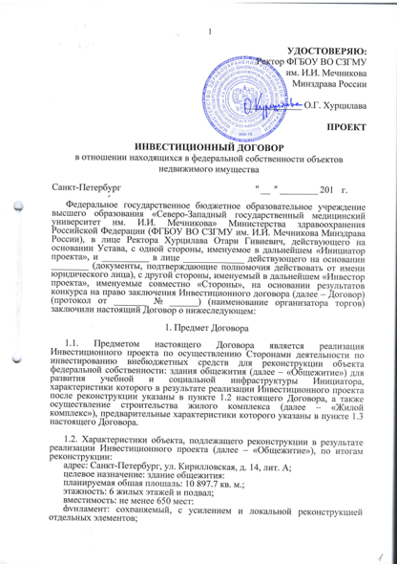
Реализация Инвестиционного проекта
Проект Инвестиционного договора:
В разработанном Университетом проекте Инвестиционного договора предусмотрены правовые механизмы, позволяющие защитить интересы Университета с учетом специфики Инвестиционного проекта:
Инвестор обязан осуществлять реконструкцию Общежития и строительство Жилого комплекса одновременно. Реконструкция Общежития должна быть завершена Инвестором проекта не позднее окончания строительства Жилого комплекса;
Банковские гарантии, предоставляемые Инвестором проекта перед заключением Договора. Надлежащее исполнение обязательств Инвестором проекта по Договору, и предусмотренных Графиком финансирования инвестиционного проекта, перед Инициатором проекта обеспечивается банковской гарантией, выданной (наименование банка полностью с указанием организационно-правовой формы) на сумму______ (прописью) рублей сроком до _________г. Указанная банковская гарантия передается Инвестором проекта Инициатору проекта при подписании Договора. Копия банковской гарантии является приложением к Договору.
Инициатор проекта обязуется застраховать (виды рисков) в срок ______на сумму _______ (сумма прописью) рублей.
Инвестор проекта обязуется застраховать (виды рисков) в срок ______на сумму ___________(сумма прописью) рублей.

Slide 23
Реализация Инвестиционного проекта
Заключительным документом является Проект Постановления Правительства:
ПРЕДЛОЖЕНИЯ
ПРАВИТЕЛЬСТВО РОСИИЙСКОЙ ФЕДЕРАЦИИ
ПОСТАНОВЛЕНИЕ
от« » 2016 г. № МОСКВА
О ПРИВЛЕЧЕНИИ ИНВЕСТИЦИЙ ДЛЯ РАЗВИТИЯ
ФЕДЕРАЛЬНОГО ГОСУДАРСТВЕННОГО БЮДЖЕТНОГО
ОБРАЗОВАТЕЛЬНОГО УЧРЕЖДЕНИЯ ВЫСШЕГО ОБРАЗОВАНИЯ
’ СЕВЕРО-ЗАПАДНЫЙ ГОСУДАРСТВЕННЫЙ МЕДИЦИНСКИЙ
УНИВЕРСИТЕТ ИМЕНИ И.И. МЕЧНИКОВА” МИНИСТЕРСТВА
ЗДРАВООХРАНЕНИЯ РОССИЙСКОЙ ФЕДЕРАЦИИ
В целях развития инфраструктуры федерального государственного бюджетного образовательного учреждения высшего образования "Северо- Западный государственный медицинский университет имени И.И. Мечникова" Министерства здравоохранения Российской Федерации Правительство Российской Федерации постановляет:
1. Согласиться с предложением Министерства здравоохранения Российской Федерации и федерального государственного бюджетного образовательного учреждения высшего образования "Северо-Западный государственный медицинский университет имени И.И. Мечникова" Министерства здраво-охранения Российской Федерации (далее - учреждение), согласованным с Министерством экономического развития Российской Федерации и Федеральным агентством по управлению государственным имуществом, о заключении учреждением договора по привлечению инвестиций в отношении находящихся в федеральной собственности и закрепленных на праве оперативного управления за учреждением объектов недвижимого имущества: объектов незавершенного строительства (Санкт-Петербург, ул. Руднева, д. 15, лит. В, Д, Е), расположенных на земельном участке (кадастровый номер 78:36:0005526:2449) площадью 22 303 кв. метра, находящемся на праве
постоянного (бессрочного) пользования у учреждения, и здания общежития (Санкт-Петербург, ул. Кирилловская, д. 14, лит. А), расположенного на земельном участке (кадастровый номер 78:31:0001430:4) площадью 3 648 кв. метра, находящемся на праве постоянного (бессрочного) пользования у учреждения, для развития его учебной и социальной инфраструктуры (далее соответственно - объект, объекты, инвестиционный договор).
2. Установить, что согласование инвестиционного договора, указанного в пункте 1 настоящего постановления, возможно только при наличии в данном договоре обязательств инвестора по финансированию:
сноса объектов незавершенного строительства, указанных в пункте 1 настоящего постановления, с последующей передачей земельного участка (кадастровый номер 78:36:0005526:2449) инвестору под жилищное строительство;
проектирования и реконструкции объекта по адресу: Санкт-Петербург ул. Кирилловская, д. 14, лит. А в размере не менее 550,6 млн.рублей, остающегося после реконструкции в собственности Российской Федерации и оперативном управление учреждения;
проектирования и строительства объекта жилищного строительства (жилого комплекса со встроенно-пристроенными нежилыми помещениями и встроенно-пристроенной подземной автостоянкой) по адресу: Санкт-
Петербург, ул. Руднева, д. 15, лит. Д в размере не менее 3491,1 млн. рублей, общая площадь 73 796,92 кв. метра, в том числе наземная площадь не менее 58 184,8 кв. метра с передачей не менее 163,2 кв. метров функциональных (жилых) площадей в указанном здании в собственность Российской Федерации и оперативное управление учреждения, остальных площадей в собственность инвестора
инвестиционный договор заключается по результатам проведения открытого конкурса на право заключения данного договора (далее - открытый кон-курс) в соответствии с законодательством Российской Федерации, а также порядком проведения открытого конкурса.
установленным Министерством здравоохранения Российской Федерации;
конкурсная документация на проведение открытого конкурса, включающая проект инвестиционного договора, утверждается учреждением по согласованию с Министерством здравоохранения Российской Федерации и Федеральным агентством по управлению государственным имуществом;
реконструкция объекта, остающегося в собственности Российской Феде-рации и оперативном управлении учреждения, и снос объектов незавершенного строительства, а также последующее жилищное строительство на земель-ном участке (кадастровый номер 78:36:0005526:2449) осуществляются инвестором одновременно. При этом сроки осуществления реконструкции и жилищного строительства определяется сторонами в инвестиционном договоре.
3. Министерству здравоохранения Российской Федерации и
Федеральному агентству по управлению государственным имуществом обеспечить согласование проекта конкурсной документации, указанной в пункте 2 настоящего постановления, в течение 10 рабочих дней со дня его представления учреждением.
4. Установить, что на правоотношения, возникающие в связи с привлечением инвестиций в отношении объекта, не распространяется действие постановлений Правительства Российской Федерации от 10 августа 2007 г. № 505 "О порядке принятия федеральными органами исполнительной власти решений о даче согласия на заключение сделок по привлечению инвестиций в отношении находящихся в федеральной собственности объектов недвижимо-го имущества" и от 3 апреля 2008 г. № 234 "Об обеспечении жилищного и иного строительства на земельных участках, находящихся в федеральной собственности".
Председатель Правительств
Российской Федерации Д. Медведев

Slide 24
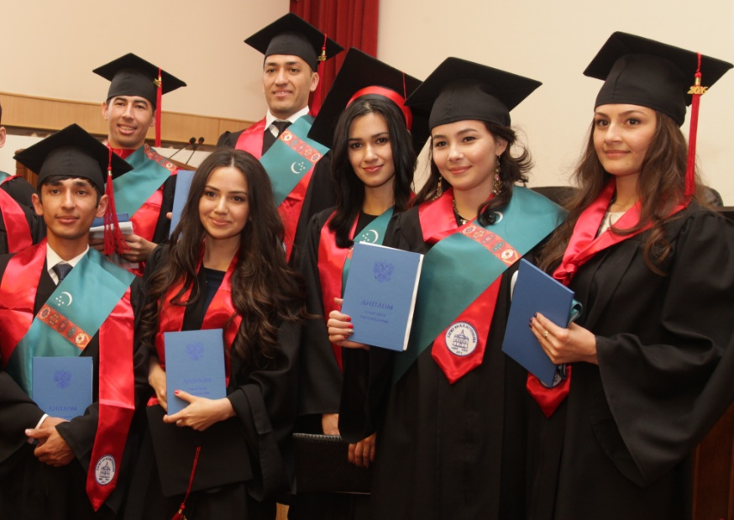
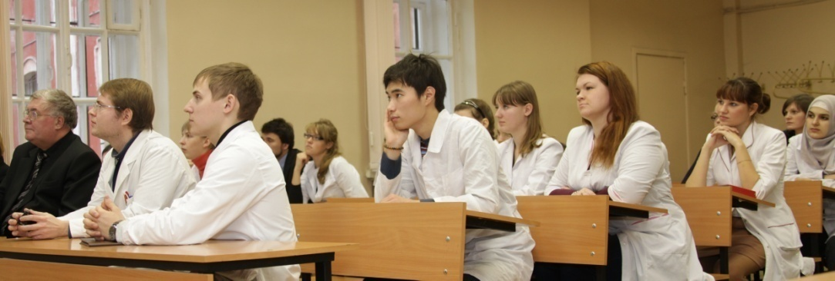
Заключение
В настоящее время Проект Постановления Правительства Российской Федерации размещен на межведомственном портале в сети Интернет http://regulation.gov.ru.
Документы по Инвестиционному проекту проходят оценку в Министерстве экономического развития Российской Федерации и Федеральном агентстве по управлению государственным имуществом (Росимущество).
Замечания, представленные Росимуществом, устранены и доработанный пакет документов передан для дальнейшего согласования.
Просим поддержать представленный Инвестиционный проект Университета !
Благодарим за внимание!

